Slide 1
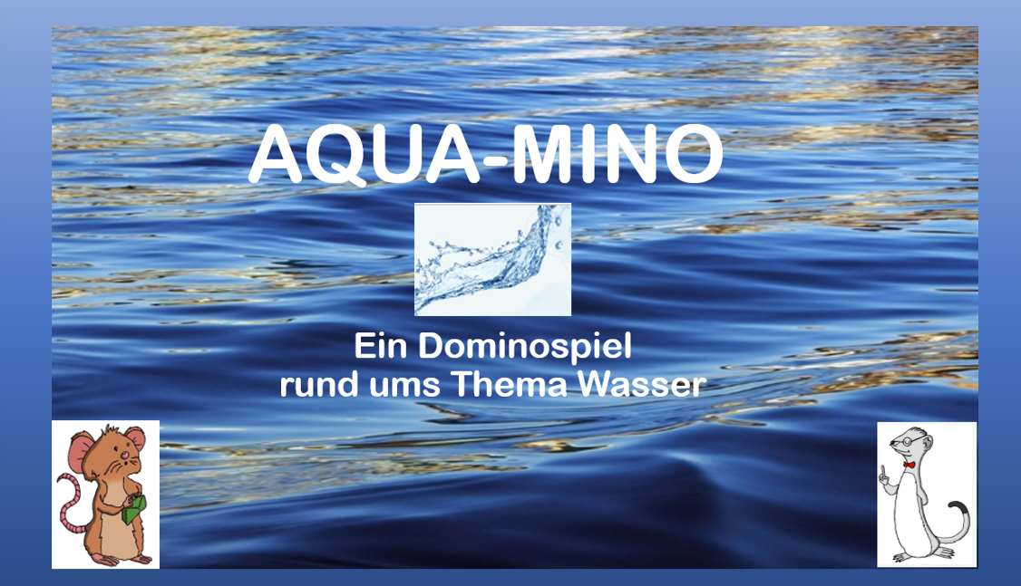

Slide 2
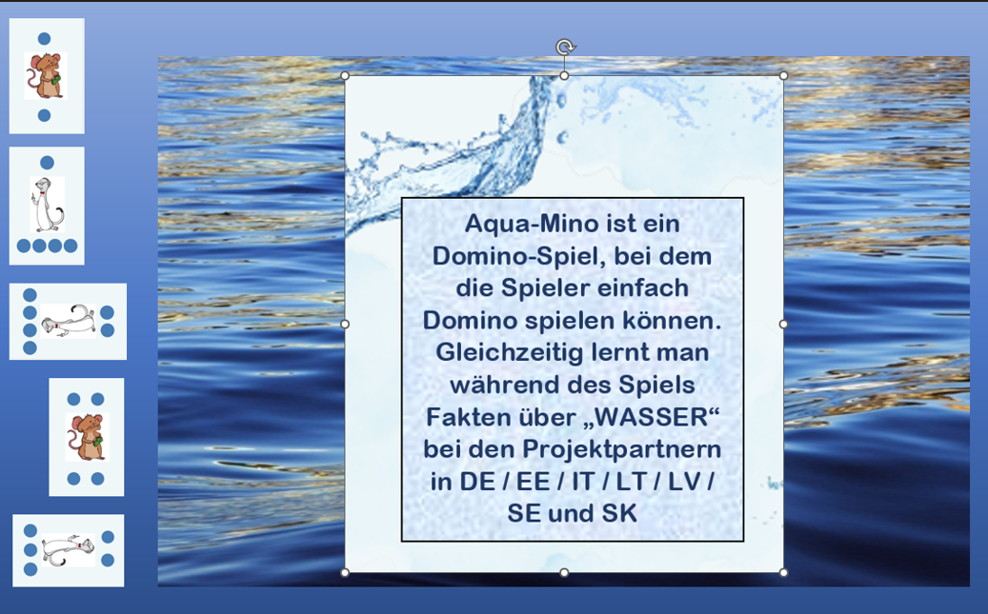
Zum Thema Wasser in den Städten der Partner gibt es viele Details, die interessant sind.
Hier sind verschiedene Fragen zusammengestellt, die das Spiel interessant und lehrreich machen.
Man muss nicht alle Antworten kennen, aber es macht Spaß, das eigene Wissen zu testen.

Slide 3
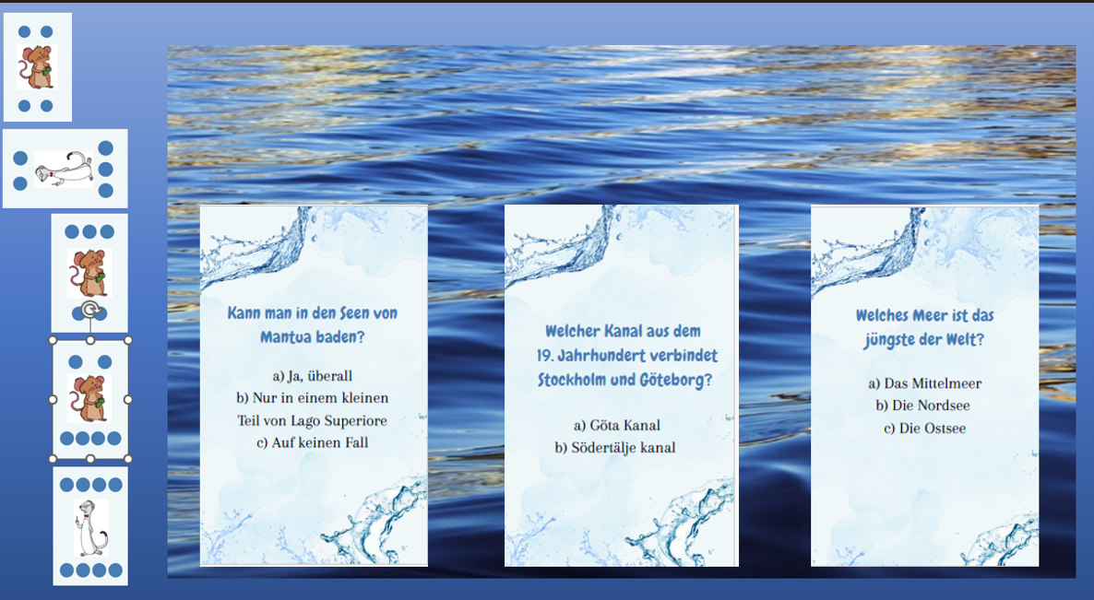

Slide 4
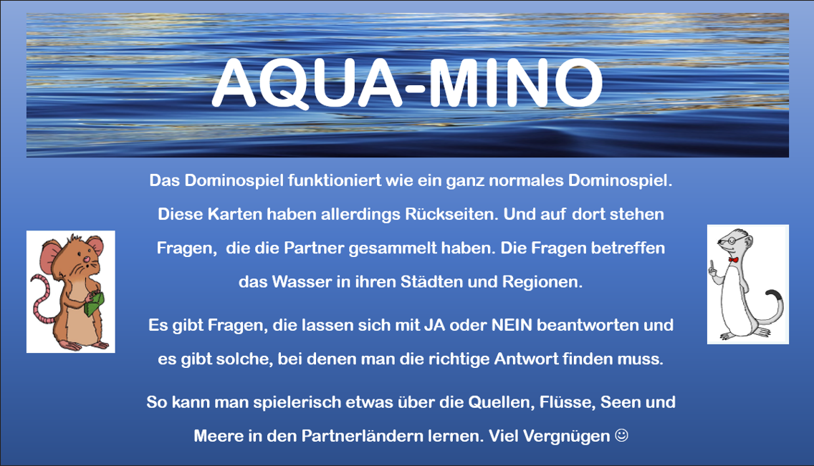
Das Aqua-Mino-Spiel kann man als ganz normales Domino spielen, indem einfach nur die passenden Punkte aneinandergelegt werden.
Aber man kann die Karten auch umdrehen, dort stehen viele Fragen über das Wasser in den Städten der Partner in EE / DE / IR / IT / LV / LT / SE und SK. Viel Erfolg beim Spiel! ☺

